Slide 1
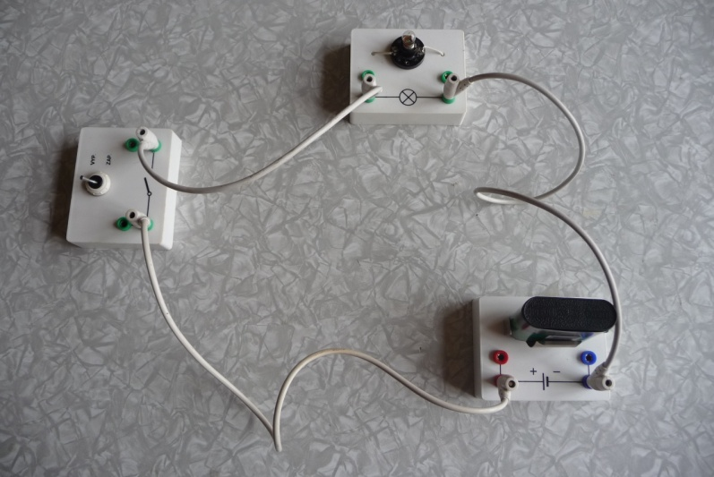
Elektrický obvod

Slide 2
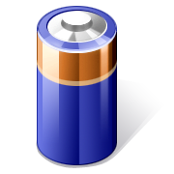

Každý elektrický obvod musí obsahovat
zdroj elektrického napětí
spotřebič
vše musí být propojeno vodiči
Elektrickým obvodem prochází elektrický proud:
je-li v něm zapojen zdroj elektrického napětí;
je-li obvod složen z elektrických spotřebičů, které
jsou vodivě spojeny.
Co může být spotřebičem?
např. žárovka, cívka, elektrický zvonek…

Slide 3
Co může být vodičem elektrického proudu?
- kovy
- vodné roztoky některých látek (např. NaCl)
- plyny (jen za určitých podmínek -např. vzduch, kterým proběhne blesk při bouřce)
Co může být zdrojem elektrického napětí?
jeden elektrický článek (monočlánek)
baterie např. z 5 elektrických článků
elektrická síť
Jak poznáme, že obvodem prochází elektrický proud?
Z účinků elektrického proudu – světelný (žárovka svítí)
– zvukový (zvonek zvoní)
– tepelný (vodič se zahřívá)

Slide 4

Elektrický obvod
Aby obvodem procházel el. proud, musí být v obvodu:
zdroj elektrického napětí (el. článek, baterie, el. síť)
všechny součástky vodivě propojeny
uzavřený spínač
Elektrické vodiče – vedou el. proud
Kovy (obsahují volné elektrony), tuha
Kapaliny – např. vodný roztok kuchyňské soli (obsahuje volné ionty)
Plyny – ionizovaný plyn (obsahuje volné ionty) – např. vzduch, kterým proběhne blesk při bouřce

Slide 5
Elektrické nevodiče (izolanty)
Pevné – plast, guma, keramika
Kapalné – destilovaná voda
Plynné – vzduch za jasného dne, vzduch v místnosti
Účinky elektrického proudu
Světelné – žárovka
Tepelné – spirála u rychlovarné konvice
Akustické (zvukové) - zvonek

